Slide 1
«Разработка и реализация
Графического растрового редактора с функцией Генеративной заливки»

Slide 2
Описание проекта
Простой, удобный графический редактор со стандартными функциями и функцией генеративной заливки
Команда
Артём и Коля

Slide 3
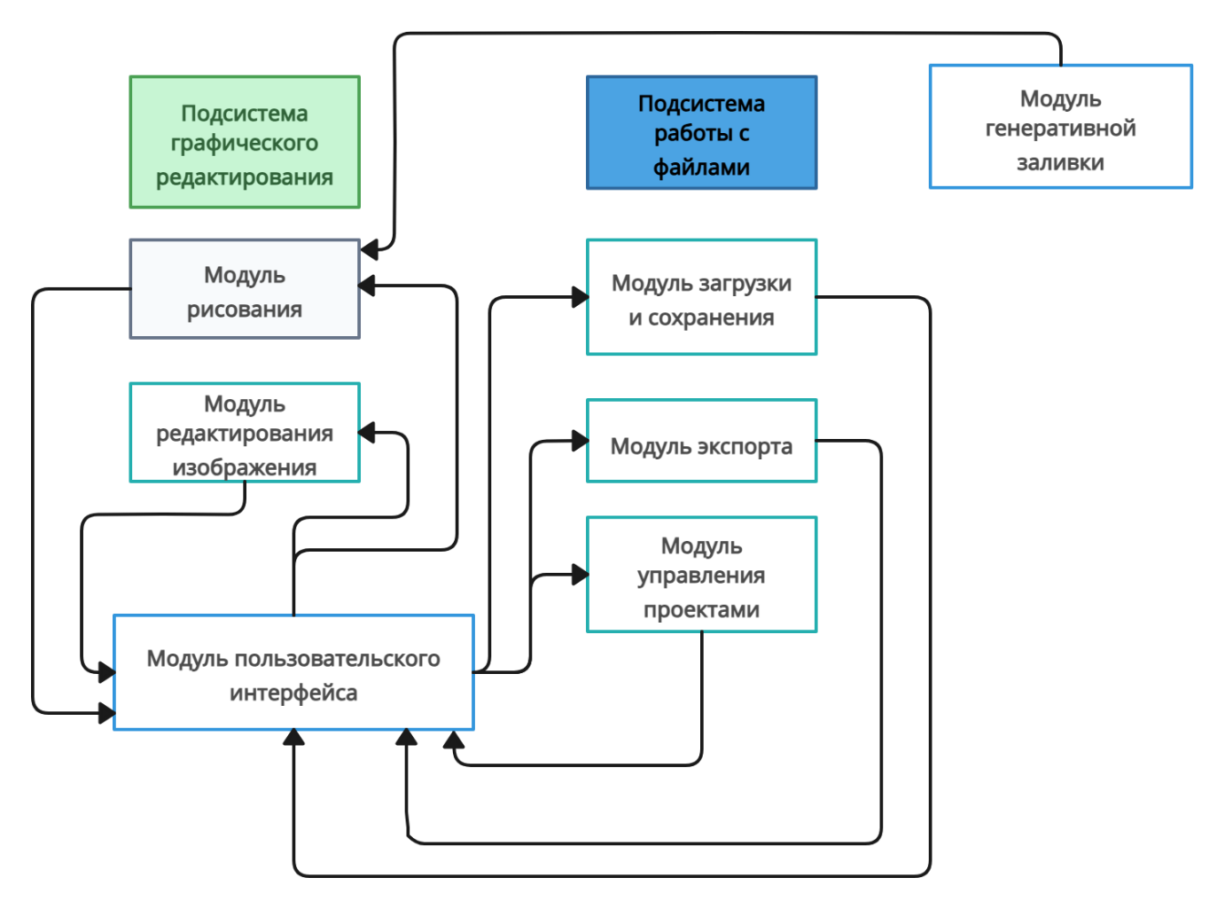
Архитектура проекта

Slide 4
Требования редактора
Режимы работы редактора -- REQ_ED_FR_001
Режим рисования (Drawing): Пользователь должен иметь возможность рисовать на холсте с использованием выбранного цвета и толщины пера.
Инструменты рисования -- REQ_ED_FR_002
Режим выделения (Selecting): Пользователь должен иметь возможность выделять произвольные области на холсте для дальнейшей обработки через нейросеть.
Инструменты рисования -- REQ_ED_FR_003
Режим бездействия (Inactive): Пользователь должен иметь возможность отключать активные инструменты, чтобы перемещаться по холсту без внесения изменений.

Slide 5
Требования редактора
Инструменты рисования -- REQ_ED_FR_004
Режим рисования (Drawing): Пользователь должен иметь возможность рисовать на холсте с использованием выбранного цвета и толщины пера.
Режимы рисования -- REQ_ED_FR_005
Переключение между режимами должно происходить через меню или панель инструментов.
Инструменты рисования -- REQ_ED_FR_006
Пользователь должен иметь возможность выбирать цвет пера через диалоговое окно выбора цвета.
Пользователь должен иметь возможность настраивать толщину пера с помощью ползунка в интерфейсе редактора.
Изменения цвета и толщины пера должны немедленно применяться к последующим действиям рисования.
Работа с изображениями -- REQ_ED_FR_007
Редактор должен позволять пользователю открывать изображения с локального диска и масштабировать их под размер холста.
Редактор должен поддерживать сохранение текущего изображения в формате PNG.
Редактор должен предоставлять возможность очистки холста, заливая его белым цветом.

Slide 6
Требования нейронной сети
Ввод и передача текстового описания (промта) в нейронную сеть – REQ_FR_001
Текстовое описание изображения (промт), введённое пользователем через интерфейс графического редактора.
Ввод и передача текстового описания (промта) в нейронную сеть – REQ_FR_002
Дополнительные параметры генерации: количество шагов диффузии, масштаб соответствия описанию (guidance scale).
Ввод и передача текстового описания (промта) в нейронную сеть – REQ_FR_003
Модуль должен передавать введённые данные на сервер нейронной сети через сетевой запрос в формате JSON.
Генерация изображения по текстовому описанию – REQ_FR_004
Нейронная сеть (диффузионная модель) должна “пытаться” осуществлять генерацию изображения, соответствующего текстовому описанию.
Генерируемое изображение должно удовлетворять указанным дополнительным параметрам (количество шагов, масштаб соответствия описанию).
Нейросетевой модуль должен работать на GPU и поддерживать обработку ошибок генерации (например, недостаток памяти GPU, некорректный промт).

Slide 7
Требования нейронной сети
Передача сгенерированного изображения в графический редактор – REQ_FR_005
Сгенерированное изображение должно быть преобразовано в формат PNG.
Изображение должно быть закодировано в Base64 и отправлено в редактор посредством сетевого ответа в формате JSON.
Модуль графического редактора должен принимать изображение, декодировать его и конвертировать в рабочий формат редактора.
Вставка и отображение сгенерированного изображения в выделенной области – REQ_FR_006
Графический редактор должен позволять пользователю выделять произвольную область на рабочем холсте.
Сгенерированное нейросетью изображение должно автоматически масштабироваться и вставляться в выделенную область холста.
Редактор должен “стараться” обеспечивать плавное масштабирование и высокое качество вставляемого изображения (без видимых искажений).
Логирование и мониторинг процесса генерации изображений – REQ_FR_007
Модуль нейросети должен логировать каждый полученный промт, параметры генерации, статус процесса генерации и возникающие ошибки.
Редактор должен вести лог всех запросов на генерацию, включая промты и статус полученного ответа от нейросети.
Логирование должно позволять оперативно отслеживать ошибки коммуникации между редактором и сервером генерации изображений.

Slide 8
Требования нейронной сети
Поддержка дообучения нейронной сети – REQ_FR_008
Проект должен включать отдельный модуль (или скрипт), позволяющий дообучать существующую диффузионную модель.
Модуль дообучения должен поддерживать настройку гиперпараметров обучения, включая количество эпох, скорость обучения и размер пакета (batch size).
Модульность и интеграция компонентов – REQ_FR_009
Программное средство должно состоять из независимых модулей:
Графический редактор на Qt/C++.
Сервер генерации изображений на Python.
Дополнительный модуль для дообучения нейросети.
Модули должны взаимодействовать через сетевой интерфейс (REST API), используя форматы JSON и HTTP-запросы.
Модули должны иметь чёткие и документированные интерфейсы взаимодействия друг с другом.

Slide 9
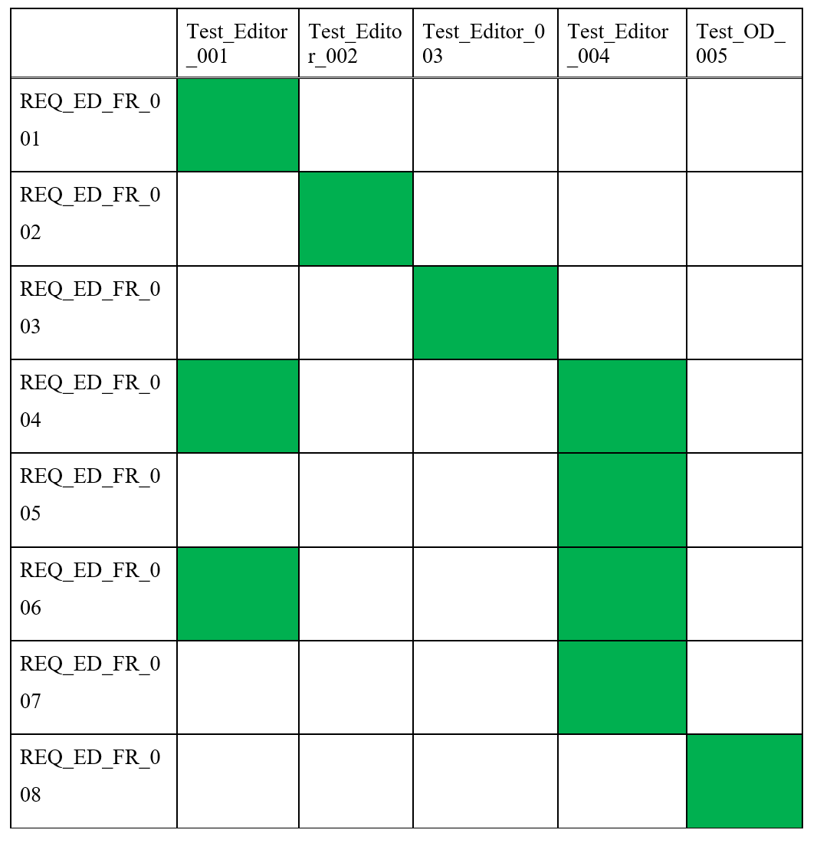
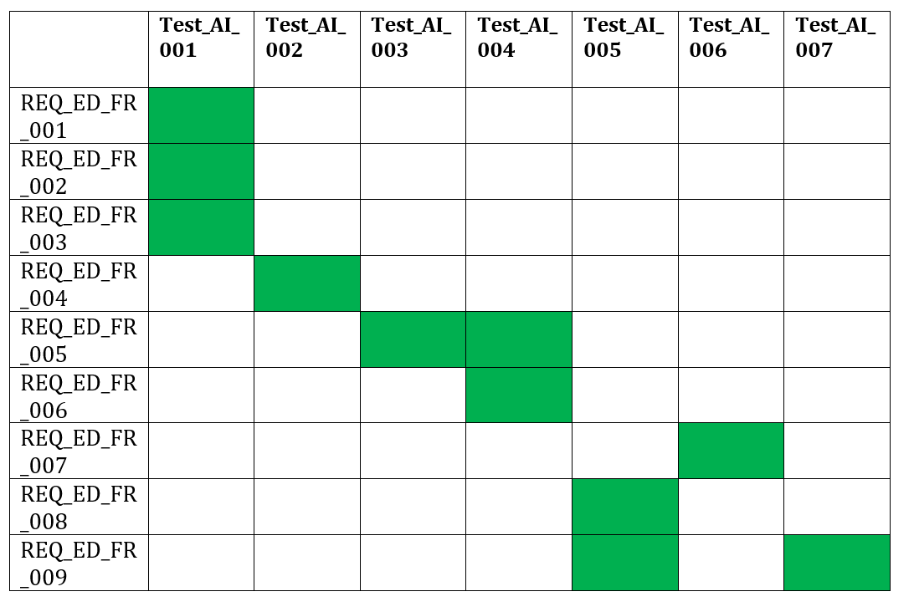
Матрица покрытия тестами функциональных требований

Slide 10
Плюсы нашего редактора
Удобный интерфейс
Генеративная заливка
Бесплатность
Отечественный продукт
Локализация
Открытый код

Slide 11
Что можно доработать
Добавить различные инструменты
Доработать дизайн
Возможность пользователям добавлять свои функции
Генеративная заливка

Slide 12
Заключение
Проект успешно выполнен
Реализация почти завершена

Slide 13
Спасибо за внимание

Slide 14
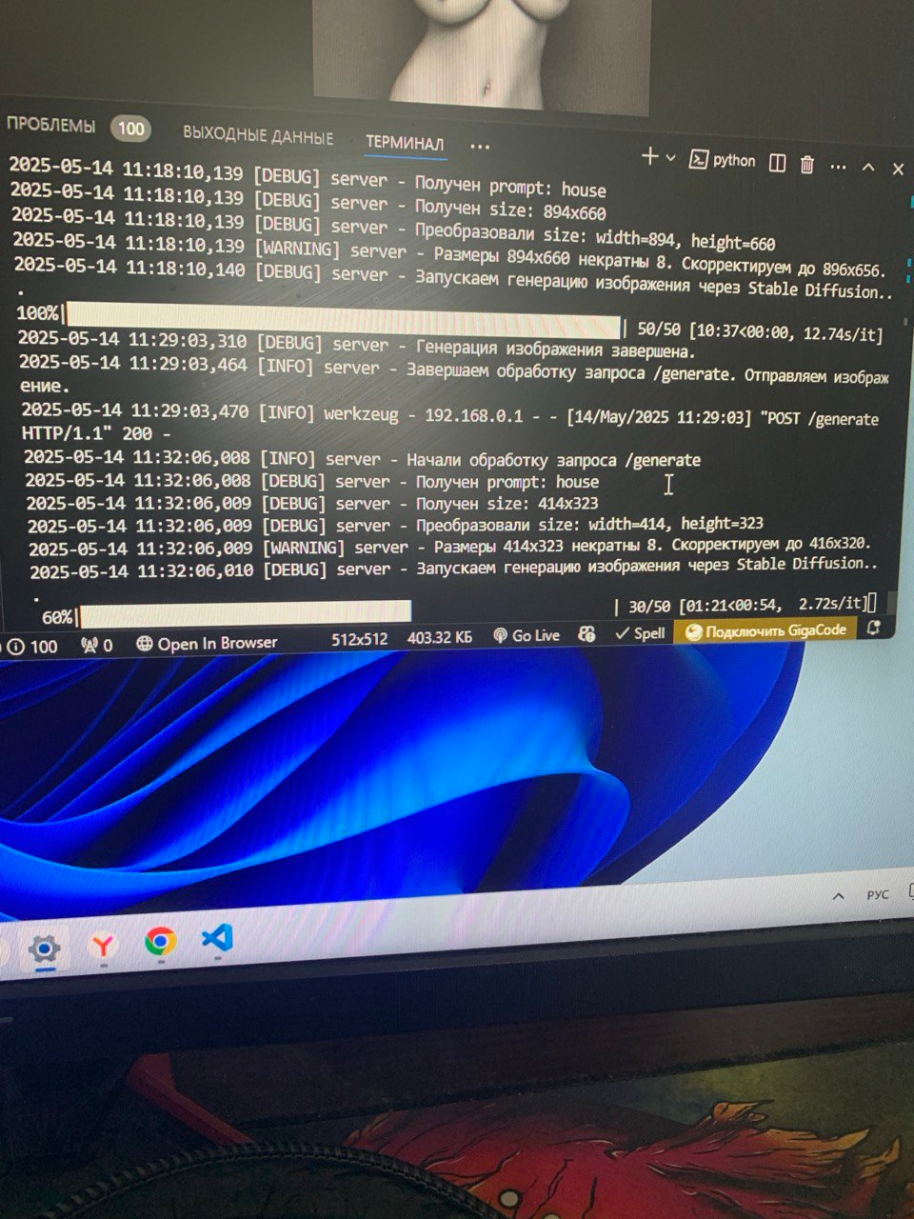
Спасибо за внимание

